Slide 1
Git - Cursus
2024

Slide 2
Agenda
Git is gedistribueerd
Gedistribueerd systeem?
Remote repositories
Samenwerken
Pull requests
Code reviews
Continuous Integration
Hoe werkt het?
Python pipeline opzetten

Slide 3
Gedistribueerd systeem

Slide 4
Centraal systeem
Nadelen:
Altijd verbinding met de centrale server nodig.
Langzaam vanwege veel netwerkverkeer.
Je ziet alles van iedereen op de centrale server.
Alle files
& historie
Server
Deel files
& historie
P1
P1

Slide 5
Centraal vs. gedistribueerd
Voordelen:
Iedereen krijgt volledige kopie van de bestanden en historie.
Snelle lokale bewerkingen (zoals diff).
Vrij experimenteren op lokale kopie.
Server neemt alleen nuttige branches over.
Alle files
& historie
Server
Volledige
kopie
P1

Slide 6
Centraal vs. gedistribueerd
Voordelen:
Iedereen krijgt volledige kopie van de bestanden en historie.
Snelle lokale bewerkingen (zoals diff).
Vrij experimenteren op lokale kopie.
Server neemt alleen nuttige branches over.
Alle files
& historie
Server
P2
Volledige
kopie
P1
Server

Slide 7




Remote server
Via een remote server deel je een repository met anderen.
Remote server is meestal SAAS dienst:
Azure DevOps Repos
GitHub
GitLab
Niet alleen repositories, maar ook veel andere tools…

Slide 8
Remote repository

Slide 9
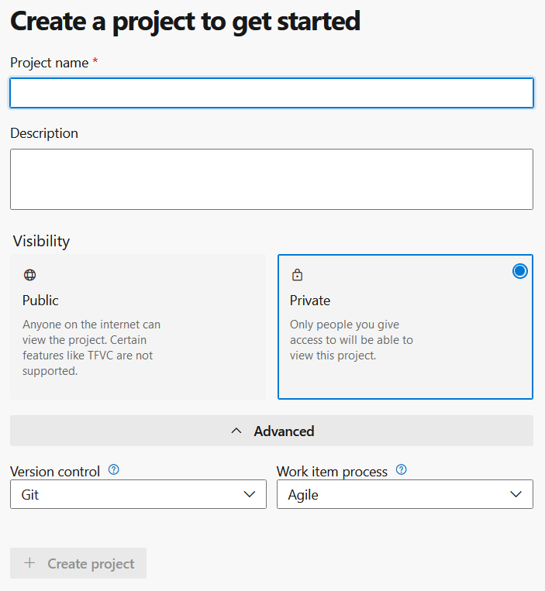
Azure DevOps: Project aanmaken
Project settings
Vul een naam en omschrijving in.
Visibility
Kies public voor de cursus.
Version control
Kies altijd git.
Work item process
Kies voor nu Agile.

Slide 10
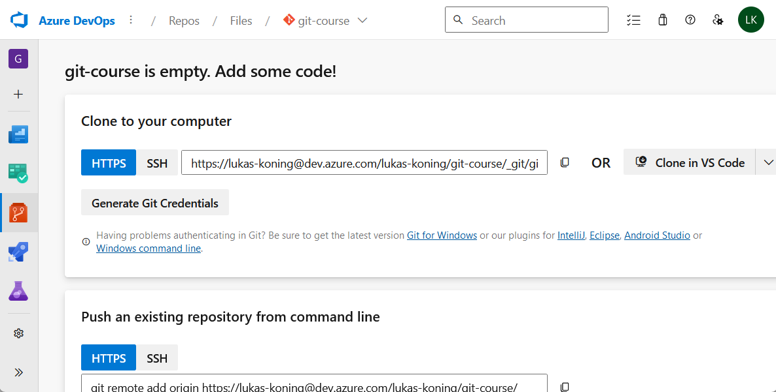
Azure Devops: Projecten
Overview
Overzicht van het project met eventueel een Wiki.
Boards
Bijhouden en plannen van taken.
Repos
Git repositories voor opslag code.
Pipelines
Pipelines voor het checken van code.

Slide 11
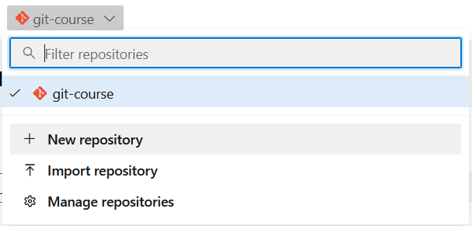
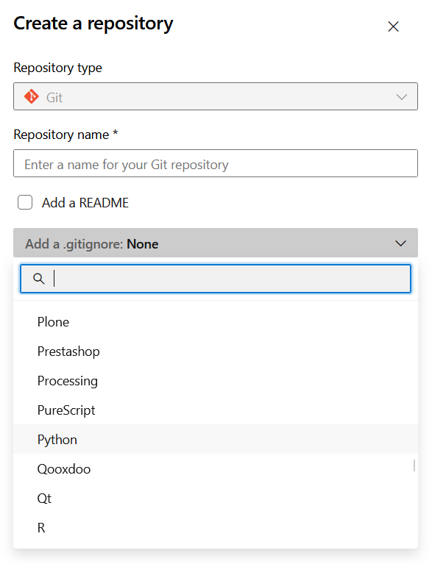
Azure DevOps: Repo aanmaken
Standaard wordt een repository aangemaakt met dezelfde naam als het project.
Nieuw repo aanmaken:
Klik op het standaard repo.
Selecteer New repository.
Vul rechts de gegevens in.
Zet Add a README uit.
Kies None voor .gitignore.

Slide 12
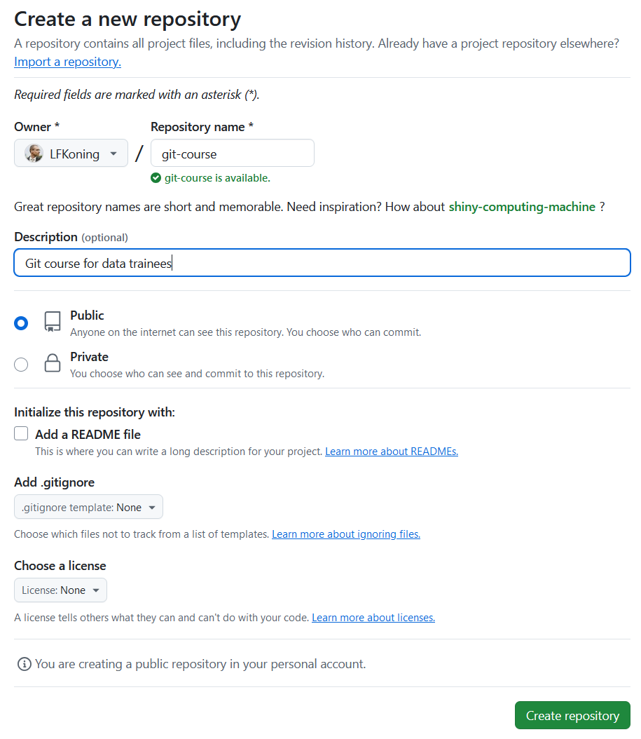
GitHub: Repo aanmaken
Ga naar de hoofdpagina van GitHub.
Selecteer Repositories.
Klik rechtsboven op New.
Vul de gegevens in.
Zet Add a README uit.
Zet .gitignore op None.
Zet license op None

Slide 13
Nieuw repo binnenhalen
Commando om een bestaand repo binnen te halen:
git clone <remote URL>
git clone https://github.com/user/repo.git
Clone commando:
Maakt directory aan met de naam van het repository.
Stelt deze werk directory in op de main branch.
Stelt remote origin in voor de server waar vanaf gecloned is.
GitHub
Repo
clone
Lokaal
Repo
Notes:
Demo: git clone

Slide 14
Bestaand repo koppelen
Maak een lokaal repo aan:
git init
Koppel lokaal repo aan een remote server:
git add remote <naam> <remote URL>
git add remote origin https://github.com/user/repo.git
Check welke remote servers actief zijn:
git remote -v
Twee richtingen:
fetch Wijzigingen ophalen van de remote server.
push Wijzigingen wegschrijven naar de remote server.
GitHub
Repo
fetch
push
Lokaal
Repo
Notes:
Demo: git add remote

Slide 15
Wijzigingen synchroniseren

Slide 16
Wijzigingen ophalen
Twee commando's om wijzigingen op te halen:
git fetch
Update de .git directory, maar laat de lokale werk directory met rust.
Je moet zelf de wijzigingen mergen met je werk directory.
git pull
Update zowel de .git directory als de werk directory.
Is identiek aan git fetch + git merge.
GitHub
Repo
fetch / pull
Lokaal
Repo
Notes:
Demo: git fetch & pull

Slide 17
Wijzigingen wegschrijven
Zorg dat je lokale wijzigingen gecommit zijn:
git add –A
git commit –m <commit message>
Schrijf de wijzigingen weg met:
git push
git push <naam remote>
GitHub
Repo
push
Lokaal
Repo
Notes:
Demo: git push

Slide 18
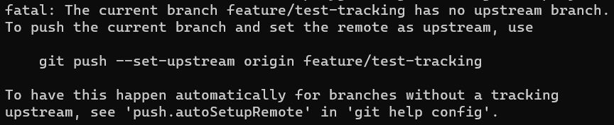
Branch tracking
Een nieuwe branch kun je niet zomaar push-en…
De lokale branch is nog niet gekoppeld is aan een (upstream) branch op de remote.
Tracking:
Koppeling tussen een lokale en een remote branch.
Een lokale branch kan maximaal 1 remote branch tracken.
GitHub
Repo
push
Lokaal
Repo

Slide 19

Branch tracking
Overzicht van branches en hun tracking branches:
git branch -vv
GitHub
Repo
lokaal
remote
Lokaal
Repo

Slide 20
Branch tracking
Een bestaande branch ophalen van de remote server:
git checkout <remote branch>
Maakt een lokale branch aan en stelt tracking automatisch in.
Bijvoorbeeld:
git checkout develop <=> origin/develop
GitHub
Repo
Lokaal
Repo

Slide 21
Branch tracking
Nieuwe lokale branch aanmaken zonder tracking:
git checkout –b <branch>
Tracking instellen kan met:
git push --set-upstream <naam remote> <naam branch>
git push --set-upstream origin feature/unit-tests
git branch --set-upstream-to <remote/remote branch>
git branch --set-upstream-to origin/feature/unit-tests
GitHub
Repo
Lokaal
Repo
Notes:
Demo: branch tracking

Slide 22
Branch tracking
Een lokale branch verwijderen:
git branch –d <branch>
git branch –D <branch>
Een remote branch verwijderen:
git push <remote> --delete <branch>
GitHub
Repo
Lokaal
Repo
Notes:
Demo: delete branch

Slide 23
Pull requests

Slide 24
Wat is een pull request?
Een pull request is een aanvraag om een branch te mergen.
GitHub
Repo
Lokaal
Repo
Notes:
Demo: branch tracking

Slide 25
Pipelines / actions

Slide 26
Werk managen

Slide 27
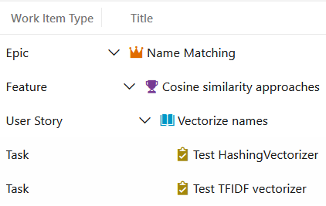
Azure DevOps: Project maken
Project settings
Name
Description
Visibility
Version control
Kies altijd git.
Work item process
Soort taken dat je kunt aanmaken:

Slide 28
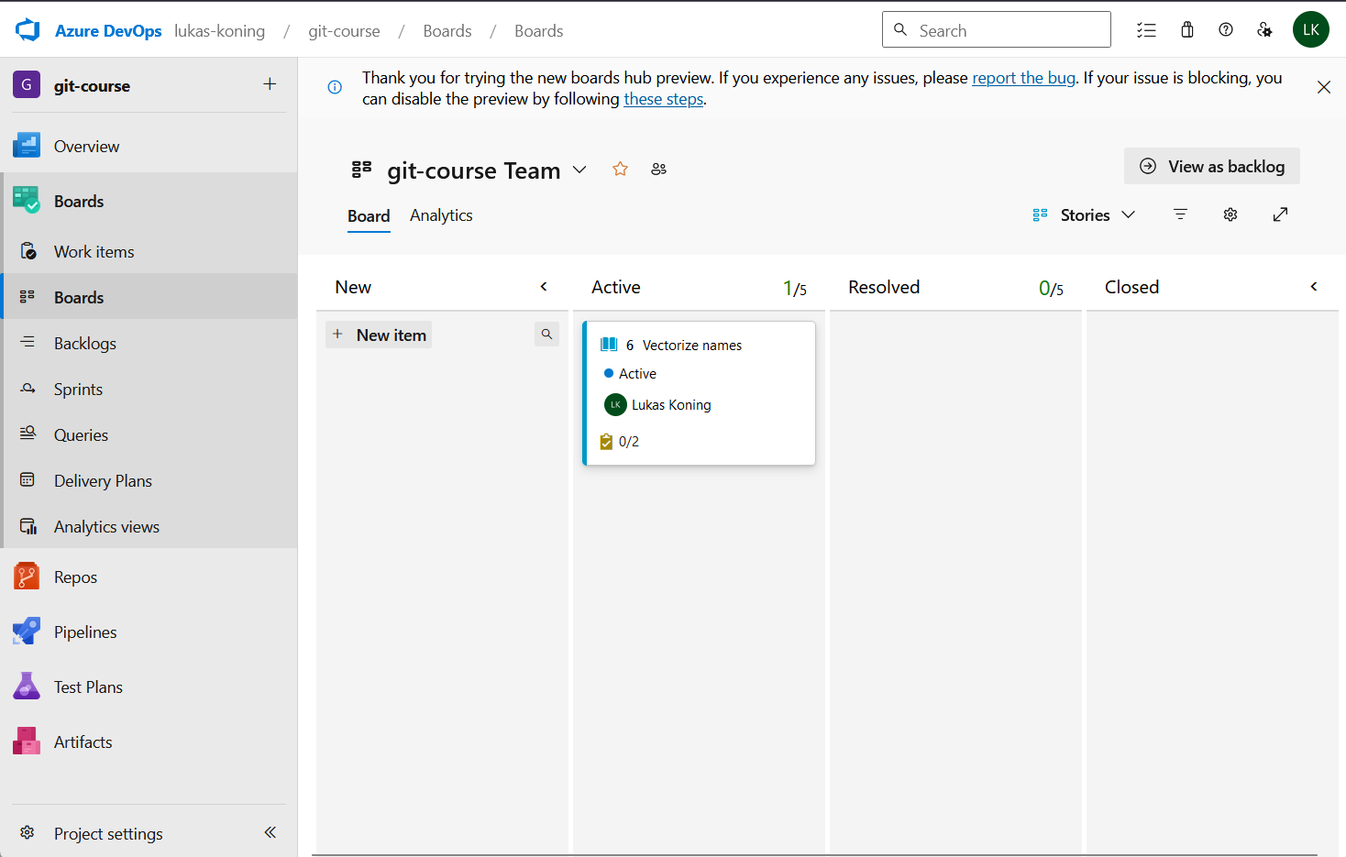
Kanban Board
Kanban:
Focus op voortgang:
New
Active
Resolved
Closed
Voordelen:
Eenvoudig systeem.
Focus op voortgang.
Kan gecombineerd met sprints.

Slide 29
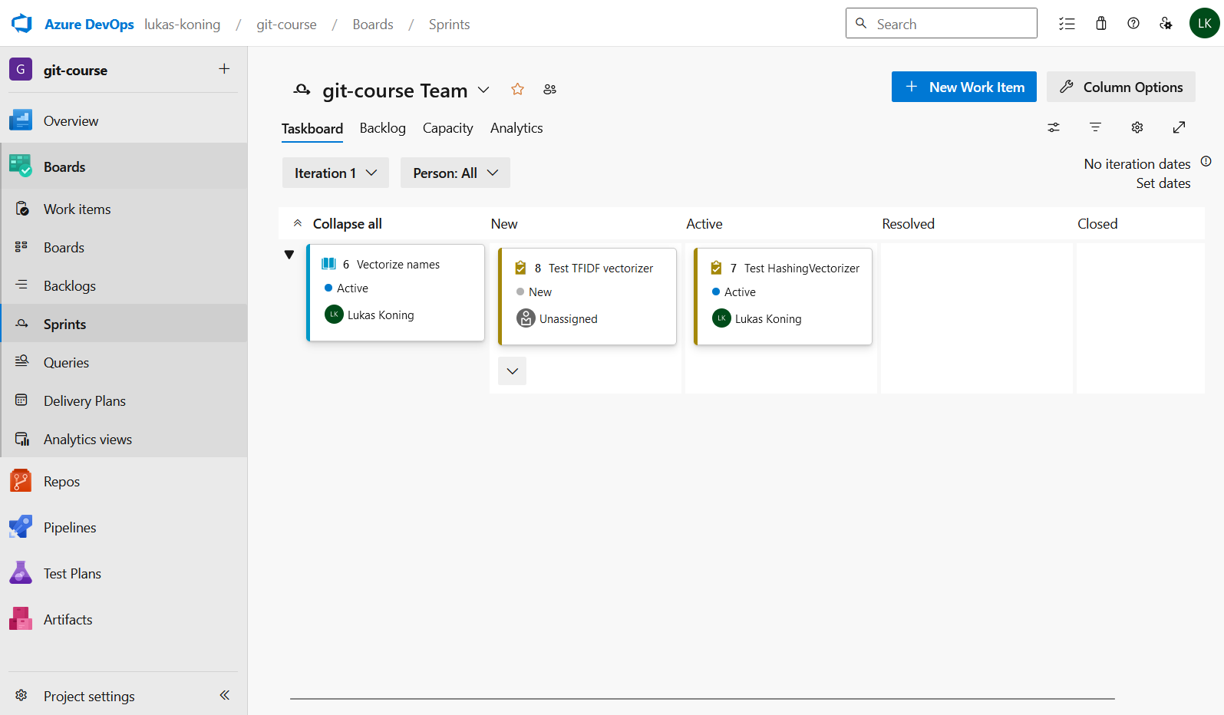
Sprint Board
Scrum:
Focus op sprints (vaste cycli):
Sprints van 2 a 3 weken.
Vaste fases:
Planning
Implementatie
Review en Retrospective
Voordelen:
Opdelen in overzichtelijke brokjes.
Regelmatige terugkoppeling.
Tussendoor bijsturen.

Slide 30
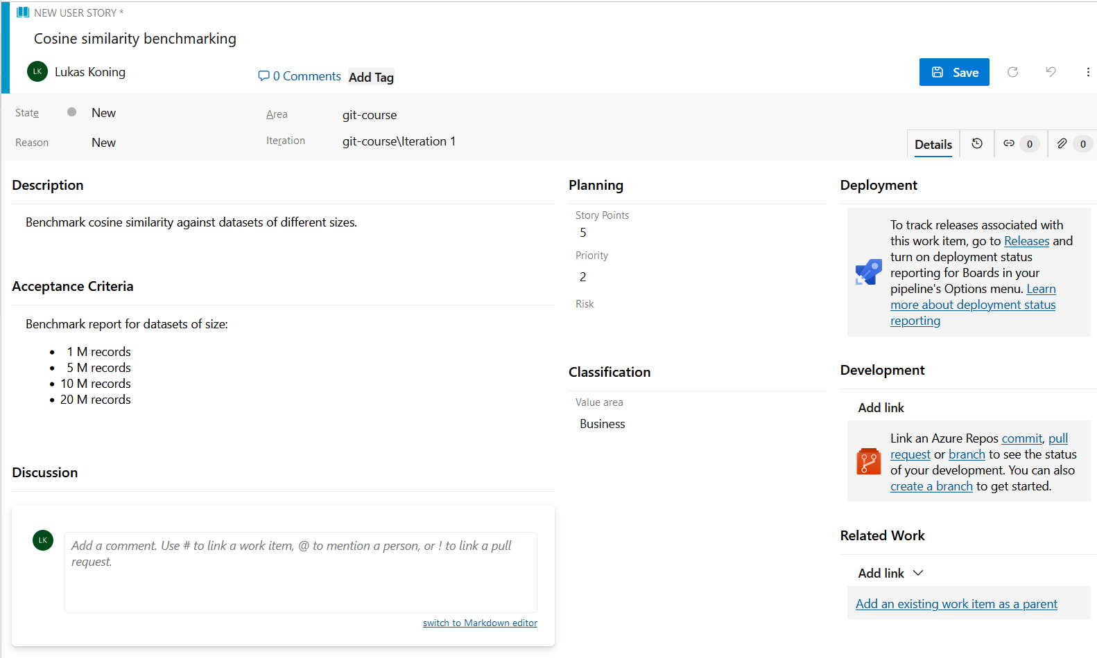
Work Item aanmaken
Nieuw work item maken:
Ga naar: Work Items
Kies: + New Work Item
Beschrijvende informatie:
Titel en omschrijving
Acceptance criteria
Geef status op:
New > Active > Resolved > Closed
Aantal punten:
0, 1, 2, 3, 5, 8, 13, …
Gerelateerd aan:
Kies een parent work item.

Slide 31
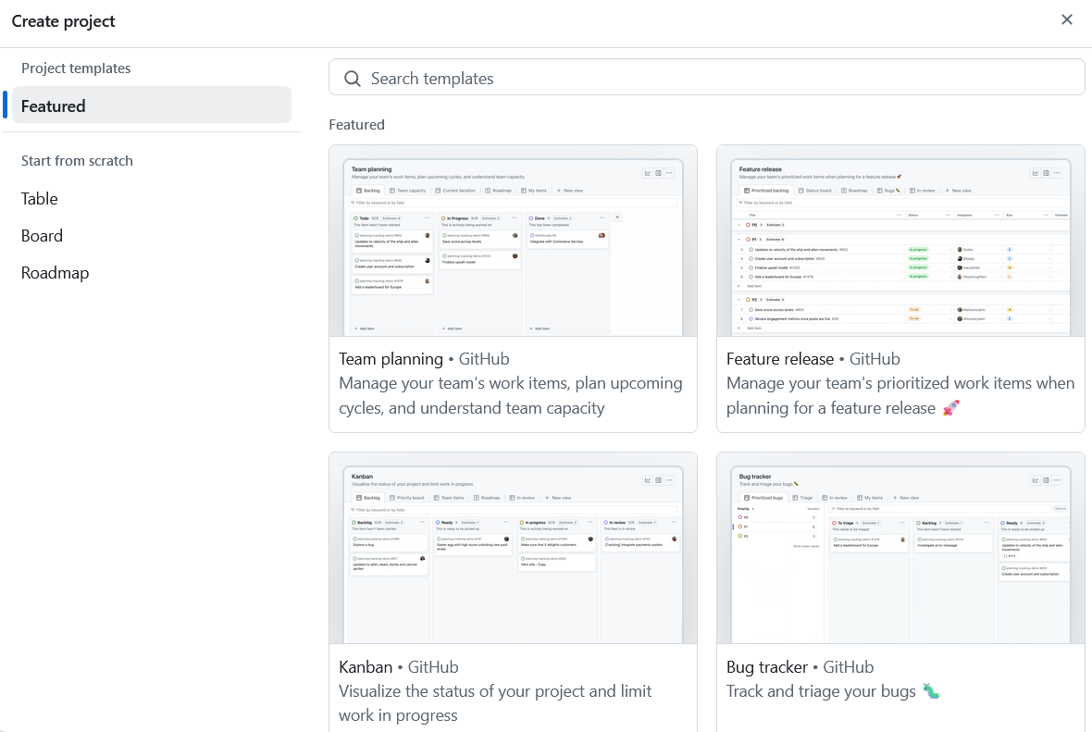
Project aanmaken
Verchillende project types:
Kanban
Sprints
Bug tracker
Roadmap

Slide 32
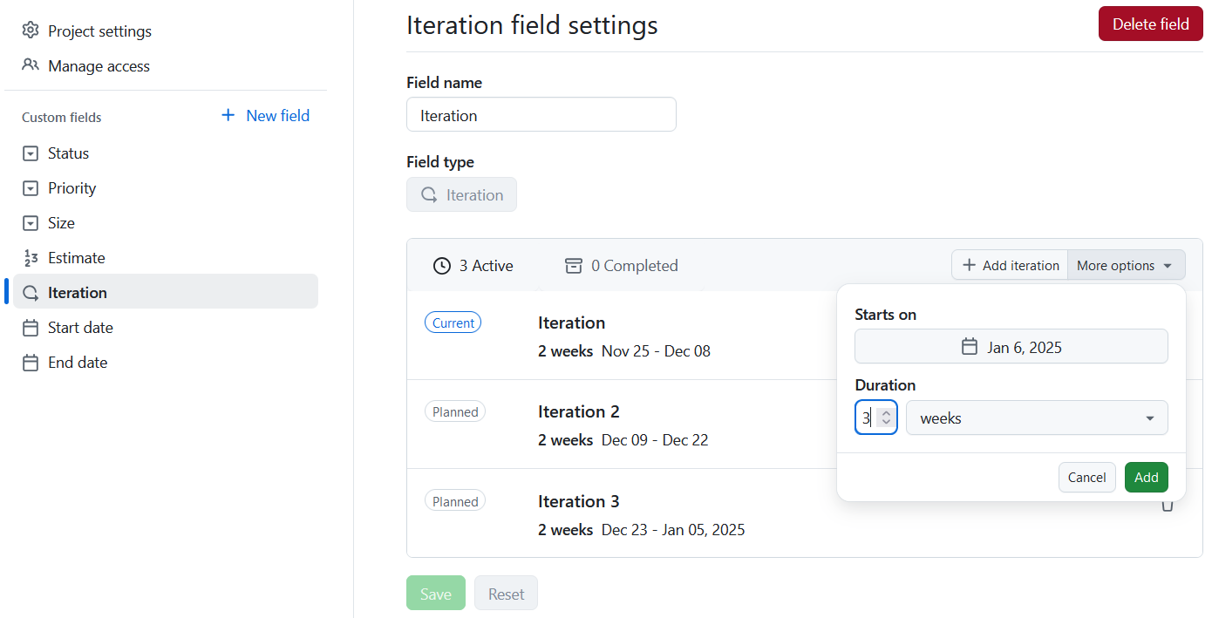
Project aanmaken
Verchillende project types:
Kanban
Sprints
Bug tracker
Roadmap
Project instellingen:
Status voortgang
Prioriteiten
Aantal punten
Sprints
Et cetera

Slide 33
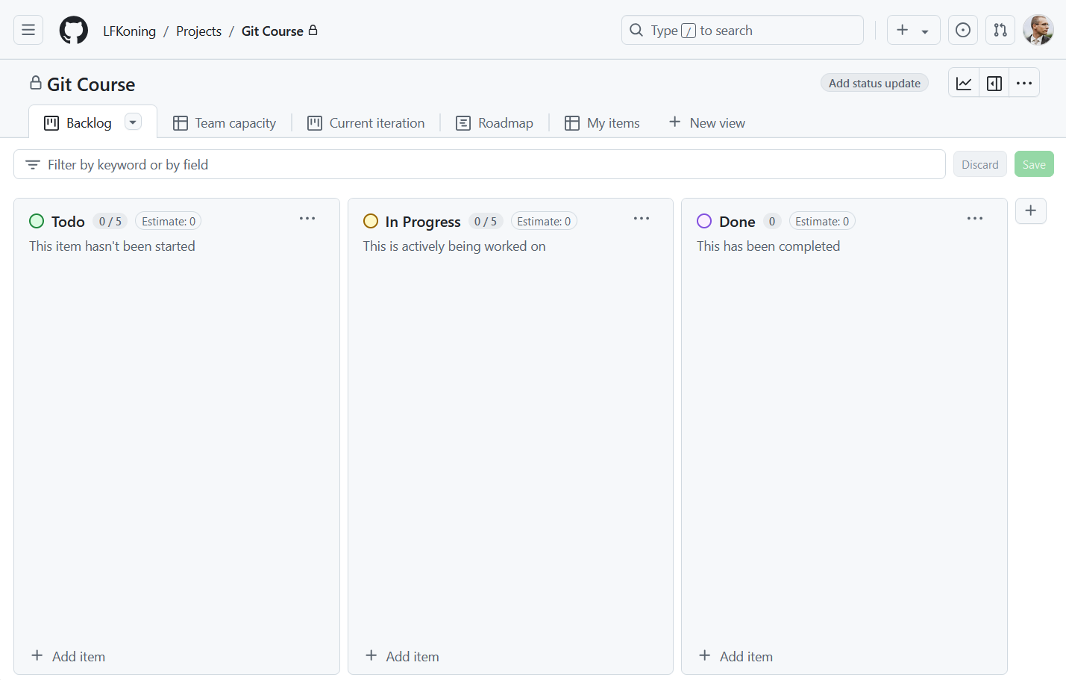
Boards
Verchillende project types:
Kanban
Sprints
Bug tracker
Roadmap
Project instellingen:
Status voortgang
Prioriteiten
Aantal punten
Sprints
Et cetera

Slide 34
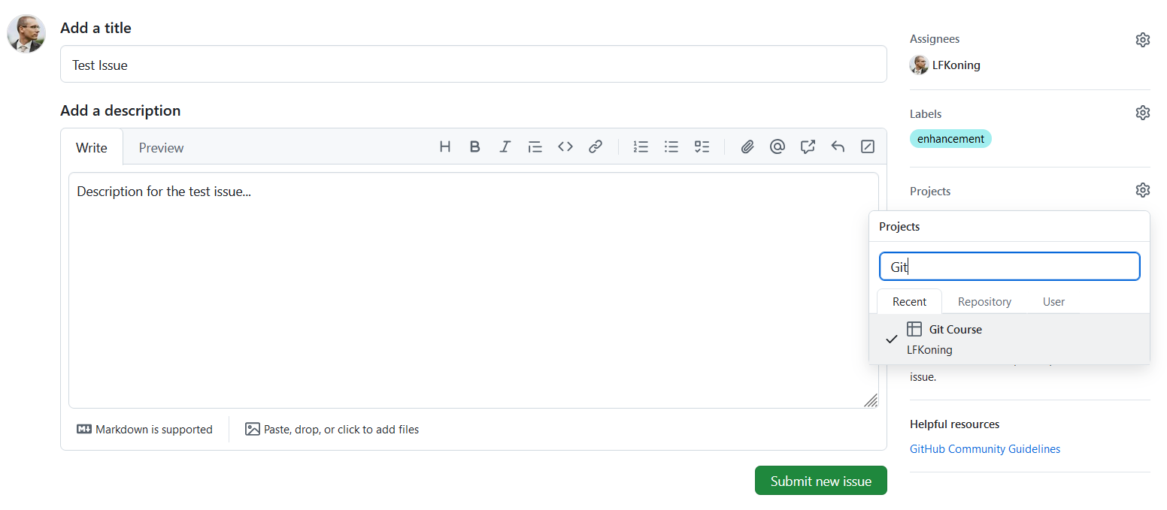
Issue aanmaken
Issues gekoppeld aan een repository en optioneel aan een project.
Via een repository:
Ga naar een repository.
Klik bovenaan op Issues.
Klik rechtsboven op New Issue.
Vul alle gegevens in.
Kies project in rechter menu

Slide 35
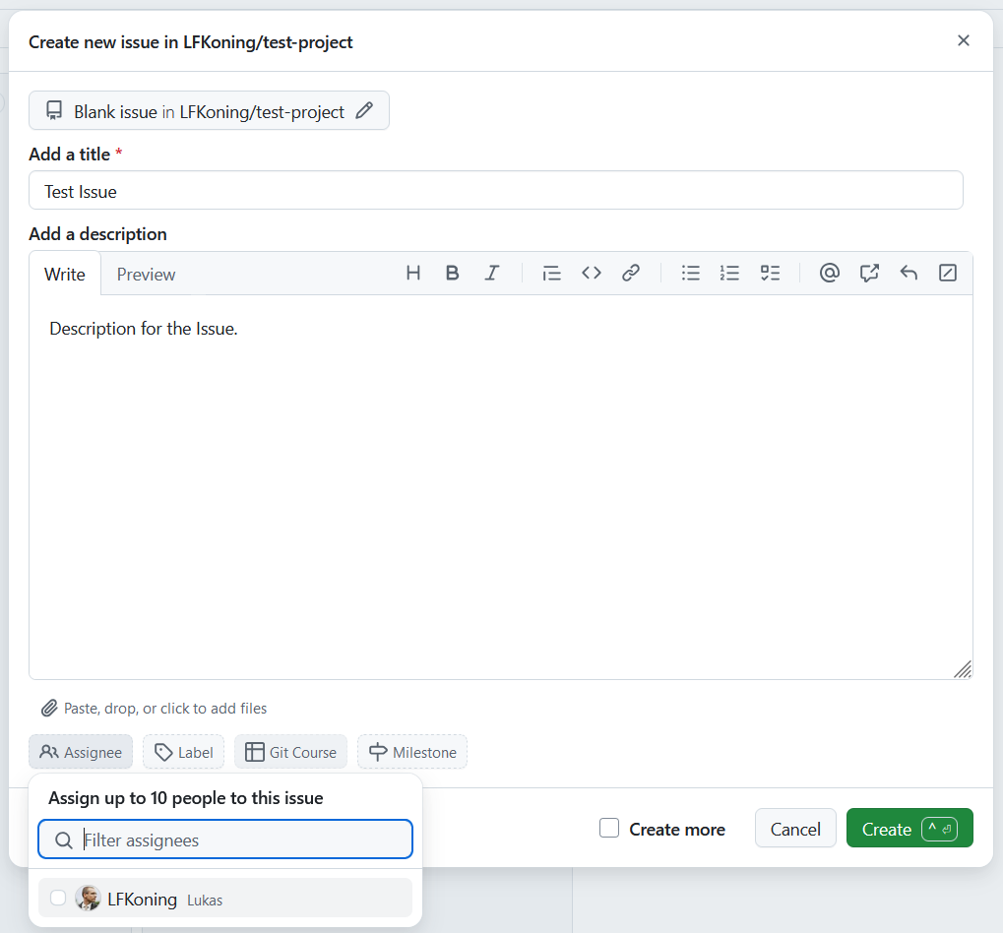
Issue aanmaken
Issues gekoppeld aan een repository en optioneel aan een project.
Via een project
Ga naar het project.
Klik op Backlog.
Klik onderaan op + Add item.
Kies Create new item.
Kies het repository.
Vul de gegevens in.

Slide 36
Nog even dit…
Bedankt voor jullie aandacht!
Feedback op de cursus zeer welkom!

